Slide 1
זיהוי תנועות יד בעזרת אקלטרומיוגרפיה
מאת: אליעזר רווח מנחה אקדמי: ד"ר אלי אייזנברג

Slide 2
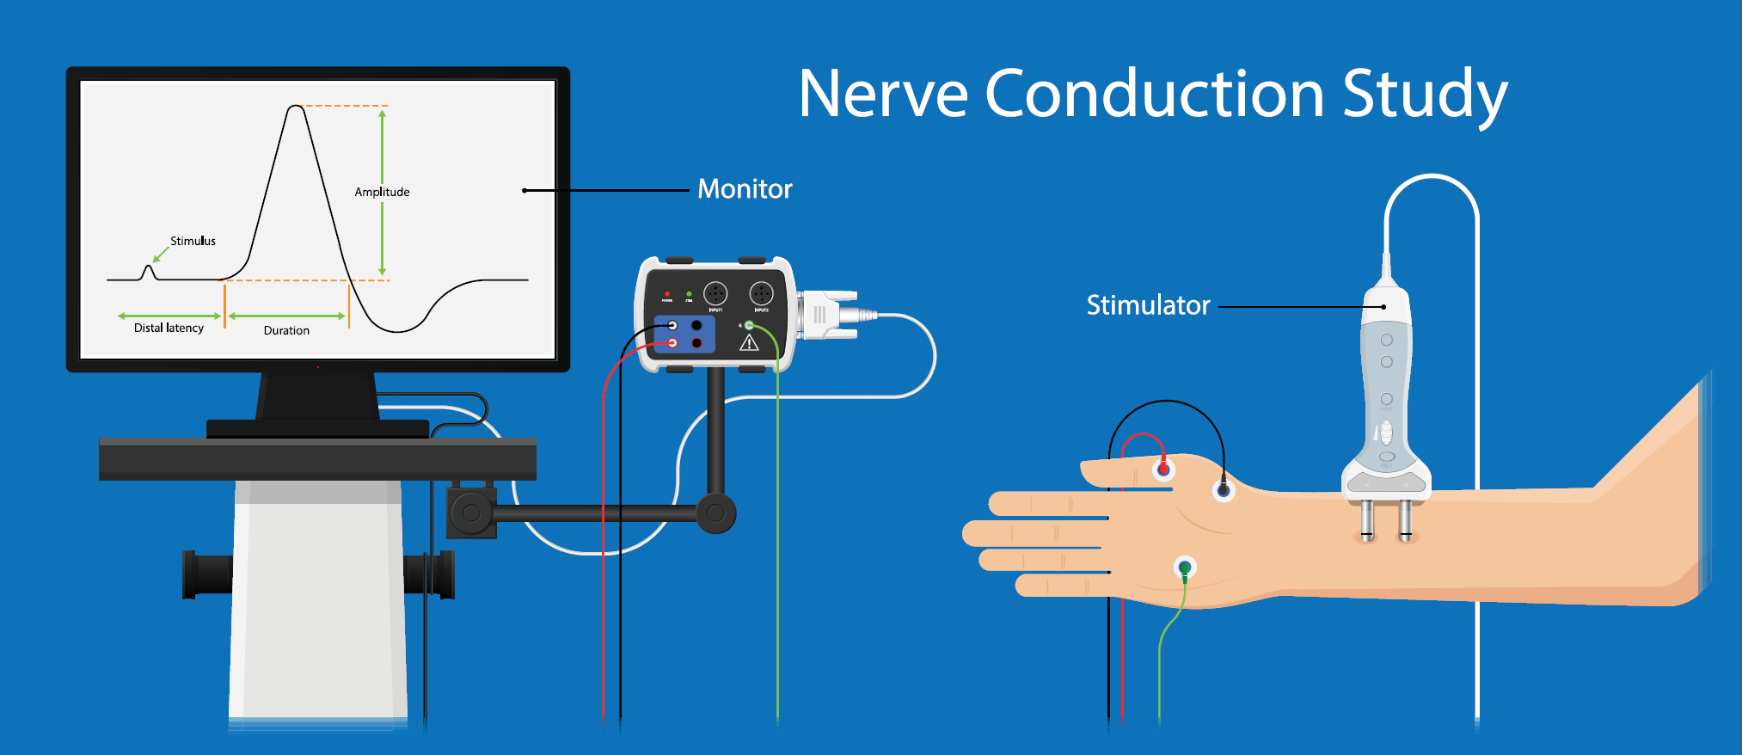
תקציר הפרויקט
הפרויקט מתבסס על מכשור למדידת חשמל מפעילות השרירים.
במסגרת הפרויקט שופר זיהוי התנועה באמצעות המכשיר וכלים נוספים באופן משמעותי לעומת מחקרים קודמים בתחום.
עיבוד תמונה
התסברות
אלגוריתמים
רשת נוירונים
עיבוד מידע
למידה חישובית
עיבוד אותות

Slide 3
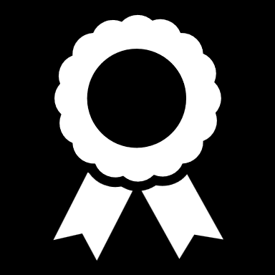
סקירת מכשור קיים
להשגת הסיגנל EMG
_{sEMG}
Vs.
_{EMG}
יתרונות:
אין צורך ברקע רפואי.
נוח לתפעול
חסרונות:
הרבה רעש.
סינגלים מעורבבים.
יתרונות:
דיוק גבוהה.
סיגנלים לא מעורבבים.
חסרונות:
חדירה פיזית לעור.

Slide 4

מטרת הפרויקט
חלק א': הוכחת ייתכנות באמצעות סיווג התנועות ביעילות.
חלק ב': הדגמה ויזואלית שמציגה את תוצאות המחקר.

Slide 5
הסבר על המידע שמתקבל מהמכשור הקיים
Notes:
http://articlesbyaphysicist.com/muscle_emg.html
הצגה ויזואלית כיצד החשמל עובר בשריר
4 ערוצים למכשיר,
אני על 2 ערוצים
ערוץ נוצר מהפרש האלקטורודות

Slide 6
חלק א' – סיווג תנועות
חלק א: אתגרים
יש רק 4 ערוצים למכשיר (בפרויקט בחרתי לעבוד רק עם 2).
לצורך למידה עמוקה, כיצד נייצר כמות גדולה של מידע?
מלא רעש, המידע מהשרירים מעורבב.
אין תבנית לרשתות של למידה עמוקה למידע מסוג כזה.

Slide 7
חלק א' – סיווג תנועות
חלק א: פתרונות
שמירת התנועה כולה במקום רק המנח הסופי של היד.
מכשיר נוסף עם מצלמה שיסייע לייצר יותר מידע.
עיבוד מידע וסינון.
יצירת רשת ניורנים משילוב רשתות ממחקרים אחרים.

Slide 8

חלק א' – סיווג תנועות
חלק א: תיאור המערכת
מקבלים מידע מהמכשיר
אוספים את דגימות התנועות
מעבדים את המידע
מסווגים את התנועה

Slide 9
חלק א' – סיווג תנועות
חלק א: הקלטת דגימות
Notes:
הצגה ויזואלית של המכשיר עם האלקטורמיוגרפיה והמערכת שלו בזמן ריצת אמת

Slide 10
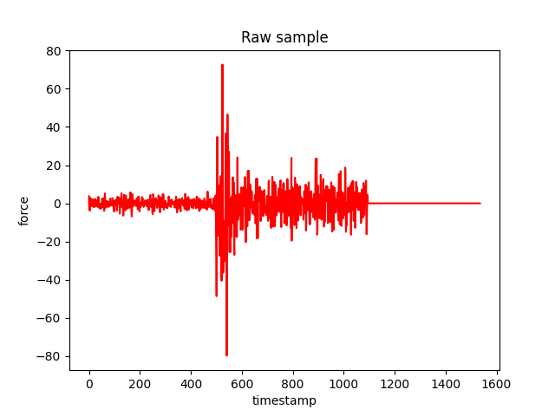
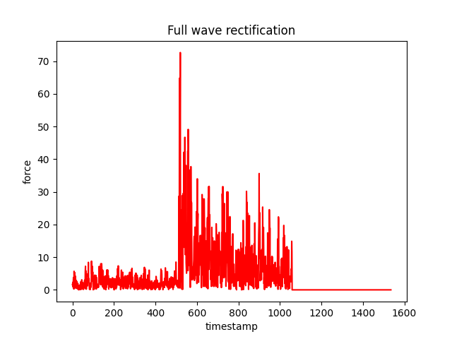
חלק א' – סיווג תנועות
חלק א: עיבוד מידע
1. הנתונים הגולמיים
2. יישור זרם
Notes:
הצגה ויזואלית של המכשיר עם האלקטורמיוגרפיה והמערכת שלו בזמן ריצת אמת

Slide 11
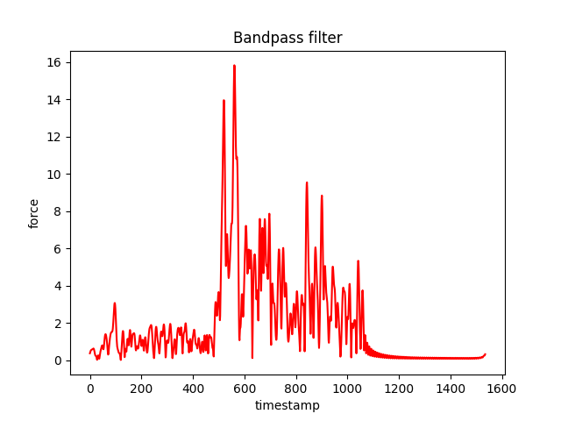
חלק א' – סיווג תנועות
חלק א: עיבוד מידע
2. יישור זרם
3. סינון גל לפי תדר
Notes:
הצגה ויזואלית של המכשיר עם האלקטורמיוגרפיה והמערכת שלו בזמן ריצת אמת

Slide 12
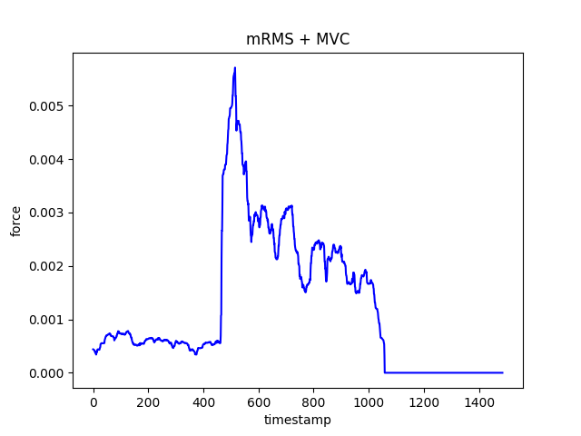
חלק א' – סיווג תנועות
חלק א: עיבוד מידע
3. סינון גל לפי תדר
4. נירמול בעזרת MVC
ושורש סכום הריבועים.
Notes:
הצגה ויזואלית של המכשיר עם האלקטורמיוגרפיה והמערכת שלו בזמן ריצת אמת

Slide 13
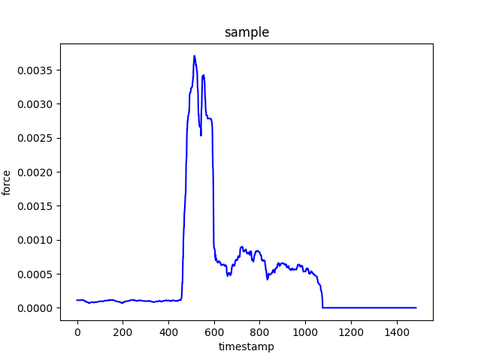
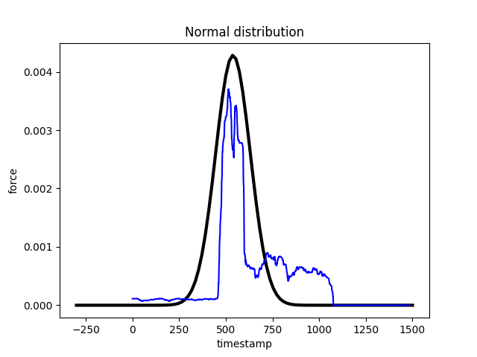
חלק א' – סיווג תנועות
חלק א: עיבוד מידע
1. דגימה לאחר העיבוד
2. התפלגות נורמלית
על המידע
Notes:
הצגה ויזואלית של המכשיר עם האלקטורמיוגרפיה והמערכת שלו בזמן ריצת אמת

Slide 14
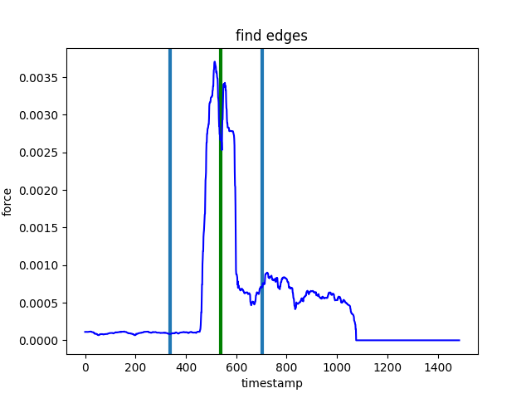
חלק א' – סיווג תנועות
חלק א: עיבוד מידע
2. התפלגות נורמלית
על המידע
3. חיתוך בעזרת ממוצע
ושונות.
Notes:
הצגה ויזואלית של המכשיר עם האלקטורמיוגרפיה והמערכת שלו בזמן ריצת אמת

Slide 15
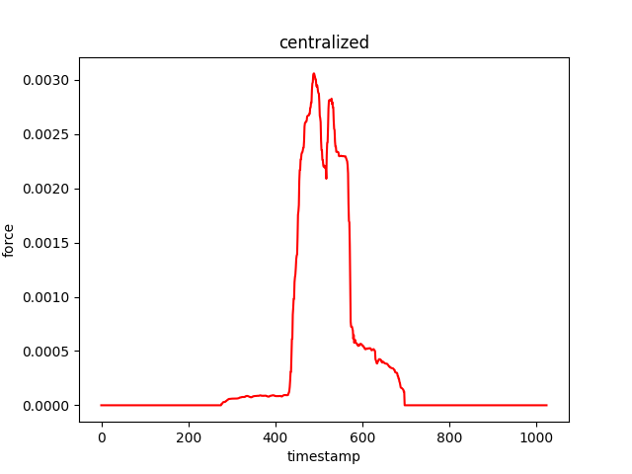
חלק א' – סיווג תנועות
חלק א: עיבוד מידע
3. חיתוך בעזרת ממוצע
ושונות.
4. מרכוז.
Notes:
הצגה ויזואלית של המכשיר עם האלקטורמיוגרפיה והמערכת שלו בזמן ריצת אמת

Slide 16
חלק א' – סיווג תנועות
חלק א: עיבוד מידע
שלבים:
.Full wave rectification
.Bandpass filter
.Moving RMS
MVC (דרישה כלפי המשתמש).
אלגוריתם אישי.
אלגוריתם אישי לסינון

Slide 17
חלק א' – סיווג תנועות
חלק א: עיבוד מידע

Slide 18
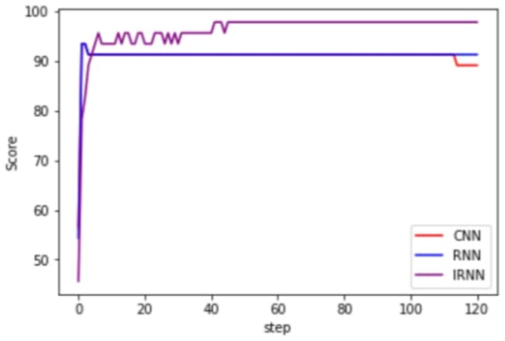
חלק א' – סיווג תנועות
חלק א: תוצאות רשת הניורונים
ציר X- סיבובים של למידה עמוקה.
ציר Y- ציון של החיזוי.
IRNN- הרשת שעיבדתי אותה.
RNN- רשת מסוג RNN LSTM.
CNN- רשת CNN.

Slide 19
חלק א' – סיווג תנועות
חלק א: תוצאות רשת הניורונים
Zhejiang Provincial Public Technology Research

Slide 20
חלק ב הדגמה ויזואלית

Slide 21
חלק ב' – הדגמה חזותית
חלק ב: אתגרים
איך נזהה מתי הייתה תנועה?
איפה נשיג מודל של יד?
דרושה מערכת חדשה לצורך תלת מימד.
יש יותר מעברים בין תנועות שונות למצבים נוכחים של היד.

Slide 22


חלק ב' – הדגמה חזותית
חלק ב (דוגמא ויזואלית): אתגרים
3 סיווגים שונים.
6 מעברים שונים.

Slide 23
חלק ב' – הדגמה חזותית
חלק ב: פתרונות
בעזרת מכשיר נוסף שמודד תאוצה שיהיה על היד ויעזור לגלות תנועה.
על ידי הגדרה מחדש של יד ממציאות מדומה.
מערכת חדשה לבניית תוכנות בתלת ממד בשם.Unity
מודל של למידה עמוקה ספציפי לכל מצב.

Slide 24
חלק ב' – הדגמה חזותית
חלק ב: פתרונות
2 סיווגים!
2 מעברים!

Slide 25
חלק ב' – הדגמה חזותית
חלק ב: תיאור המערכת
הקלטת מידע מהמכשירים
ריצת המערכת:
שלב 1 - המשתמש מפעיל כוח ביד ליצירת MVC למספר שניות.
שלב 2 - המערכת מזהה אם הייתה תנועה.
שלב 3 - אם כן המערכת מזהה את התנועה.
שלב 4 - המערכת תלת ממד מקבלת ומציגה את היד לפי התנועה.
הקלטת MVC
יצירת MVC
חיזוי תנועה
סיווג תנועה
הצגה ויזואלית

Slide 26
חלק ב' – הדגמה חזותית
חלק ב: זיהוי תנועות
Notes:
הצגה של המכשיר עם המסך שלו
הצגה של המערכת שיוצרת דגימות

Slide 27
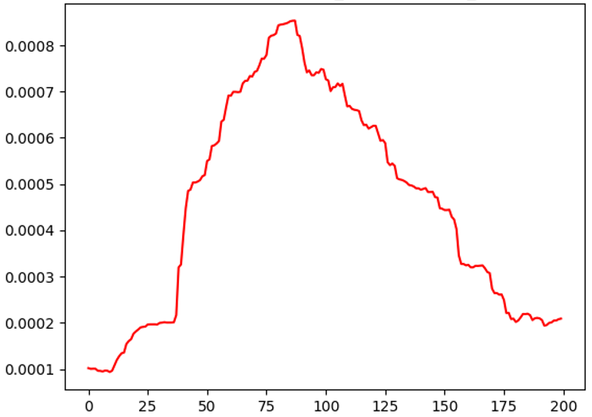
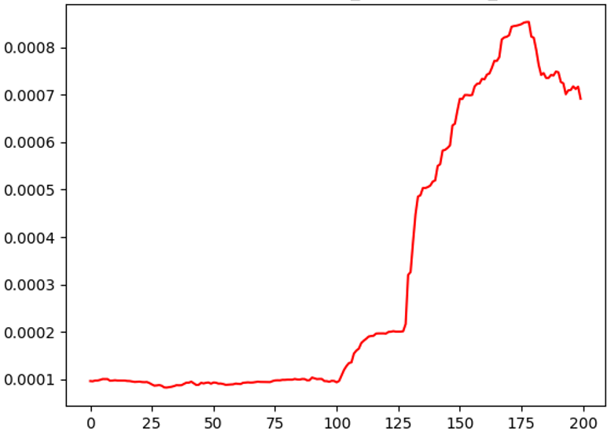
חלק ב' – הדגמה חזותית
אותה דגימה מוזזת בצורה אקראית על ידי ביסוס על השונות.
חלק ב: זיהוי תנועות

Slide 28
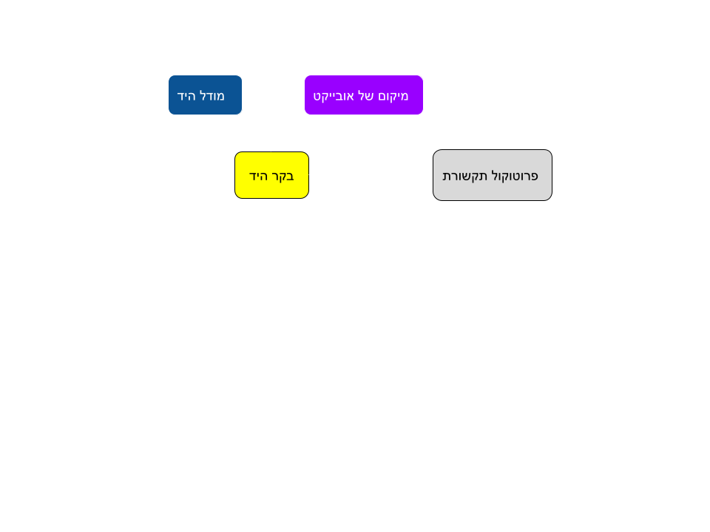
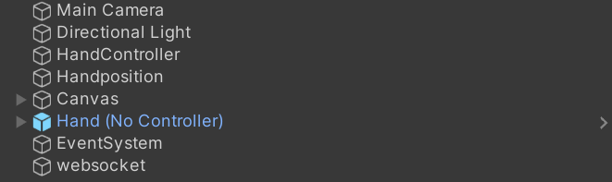
חלק ב' – הדגמה חזותית
חלק ב: הצגה ויזואלית
יש צורך להגדיר מחדש את המיקום במרחב של היד, בזה שיוצג תחת אובייקט.
דרך פרוטוקול תקשורת בן המערכת שמזהה ומסווגת את התנועה, נקלט מה התנועה שהייתה.
בקר היד מקבל את התנועה ומעדכן את היד הוירטואלית להיות התנועה הרצוייה.

Slide 29
סיכום והמשך הדרך
עם רק 2 ערוצים התקבלו תוצאות מרשימות מאוד, עוד לפני המערכת עם מודל לכל מצב, כמה רחוק אפשר להגיע כשיש פי 2 יותר ערוצים ? ונחפש את קצה המערכת?
מה בהמשך הדרך?
יצירת דגימות ללא מצלמה.
עיבוד מידע נוסף .
זיהוי שפת סימנים לחרשים.
גם מיקום וזווית היד.

Slide 30
תודה על ההקשבה! שאלות?

Slide 31
עיבוד וחיזוי של מכשיר המצלמה

Slide 32
מבנה רשת הניורונים

Slide 33
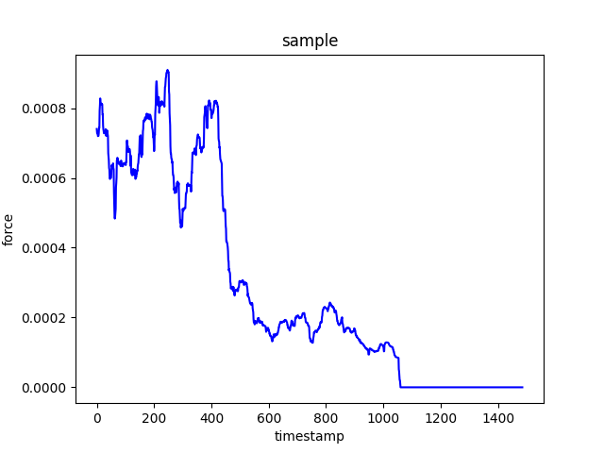

Slide 34
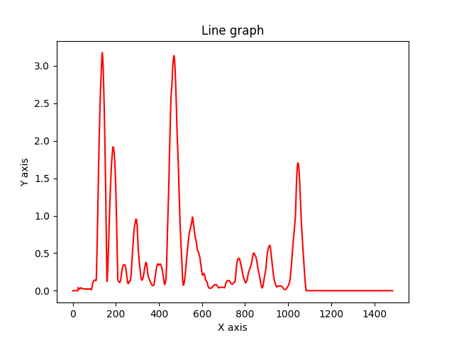
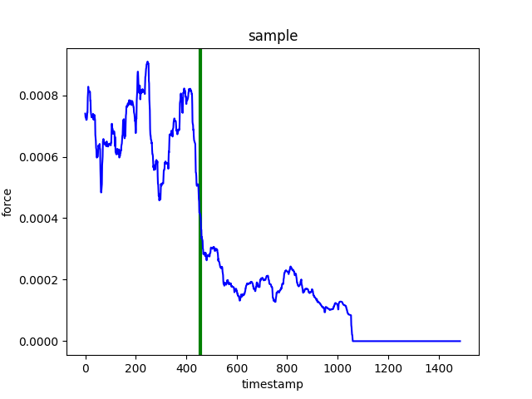

Slide 35
MVC

Slide 36
mRMS

Slide 37
Bandpass filter

Slide 38
אלגוריתם על בסיס התפלגות נורמלית

